Slide 1
EKOSISTEM
Biocenoza (životna zajenica) i biotop (životno stanište) neraskidivo su povezani i čine složenu celinu – ekosistem. U ekosistemu se ostvaruje jedinstvo žive (biocenoza) i nežive (biotope) prirode. Ekosistem = biogeocenoza ( bios = život, geos = zemlja, koinos = zajednički) je beskrajno složen i izrazito dinamičan sistem u kome sve uzajamno deluje jedno na drugo, posredno ili neposredno. Između njegove žive i nežive komponente vrši se stalna razmena materije i energije. Na bazi tih uzajamnih odnosa ekosistem nastaje, održava se i evoluira. Odlike ekosistema su njegova struktura i dinamika. Strukturu određuju brojnost, raspored i sastav popilacija organizama raspoređenih u skladu sa uslovima spoljašnje sredine. Dinamika ekosistema odnosi se na sezonsku promenljvost biocenoza u ekosistemu ili pak na sukcesije.

Slide 2
Odnosi između komponenata u ekosistemu
Budući da je ekosistem integralna celina koja obuhvata životno stanište, sa svim faktorima koji ga čine i životne zajednice, on nastaje, održava se i evoluira na bazi složenog spleta odnosa između njegovih komponenti. Postoje tri kategorije odnosa između komponenata u ekosistemu:
akcije -obuhvataju sva dejstav koja biotope, kao kompleks ekoloških faktora vrši na biocenozu;
reakcije – uticaji živih bića na biotop; živa bića se prilagođavaju na promene uslova u biotopu i istovremeno menjaju tu sredinu;
koakcije – uzajamni uticaji između samih organizama; njima pripadaju svi odnosi ishrane u biocenozi i čitav niz konkurentskih odnosa (za prostor, za hranu idr.).

Slide 3
Kruženje materije i proticanje energije
Biocenoza i biotop predstavljaju zajedno ekološki sistem u kome energija protiče, a materija kruži između obe komponente sistema i unutar svake od njih. Ukupna količina matreije nije se bitno menjala na Zemlji tokom evolucije. Matreija kruži, menja oblik, ali ne napušta biosferu. Energija protiče jednosmerno, transformiše se iz jednog oblika u drugi, koristi se u mnogim životnim procesima i jedan deo energije (toplotna) se nepovratno gubi. Zato se u ekosistem mora uvek unositi nova energija. Sunce je neiscrpni izvor enegrgije na Zemlji.

Slide 4
Organska produktivnost ekosistema predstavlja ukupnu količinu obrazovane organske materije koju svi organizmi, na različitim trofičkim nivoima, proizvode u određenom vremenskom periodu na jedinicu površine ili zapremine.
Nju čine:
primarna produktivnost – ukupna količina organske materije koju stvore proizvođači; najveću primarnu produkciju imaju tropske kišne šume, vlažne livade i plitka jezera, a najmanju imaju pustinje i otvorene morske pučine, gde ima malo mineralnih elemenata;
sekundarna produktivnost – ukupna količina organske materije koju stvaraju potrošači ili razlagači i podrazumeva stvaranje rezervi organskih materija.
Najveća primarna produkcija organskih materija je karakteristična za tropske kišne šume, vlažne livadske ekosisteme, plitke jezerske ekosisteme, a najmanja za pustinje i morske pučine (malo mineralnih elemenata).

Slide 5
Ekosistemi nisu izolovani jedni od drugih, teško im je odrediti granice, jer su međusobno vezani različitim uzajamnim uticajima. Manji ekosistemi podređeni su višim, a zatim se u njih uklapaju, integrišu se u složene komplekse višeg reda.
Grupisanje i kalsifikacija ekosistema se može izvršiti na različite načine, na osnovu:
tipova vegetacije – tip vegetacije na vlažnim, umereno vlažnim i suvim staništima
tipa zemljišta – glinovito, peskovio, stenovito
prirode staništa – podzemno, nadzemno, suvozemno, morsko, jezersko
biljne zajednice – biocenoza bukove šume (bukva dominantna)
Ekosistem je osnovna srukturna jedinica bosfere. Jedinstvo žive i nežive prirode ne ograničava se na ekosisteme, već se proteže i na čitavu planetu Zemlju

Slide 6
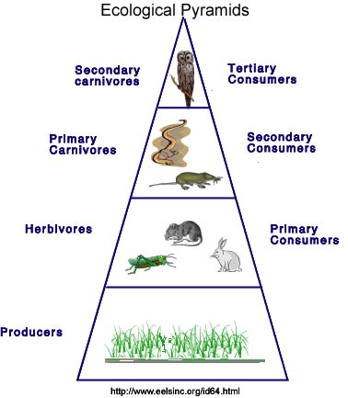
Ekoloske piramide

